Slide 1
Тема урока:
Решение задач
с помощью уравнений

Slide 2

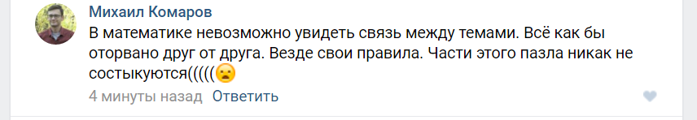
Комментарий ученика

Slide 3
Устная работа
Линейное уравнение
имеет вид:

Slide 4
Устная работа
Верно ли, что корнем уравнения
является число 5?
–
+

Slide 5
Устная работа
Найдите корень уравнения
–

Slide 6
Устная работа
Решите уравнение
–

Slide 7
Результат:

Slide 8
Устная работа
В решении некоторой задачи количество воздушных шаров обозначили буквой х.
Могло ли в результате получиться уравнение
7 + 3х = 2 ?
У
А

Slide 9
Устная работа
Верно ли, что в уравнении можно переносить слагаемое из одной части в другую, не меняя при этом знак на противоположный ?
Б
Р

Slide 10
Устная работа
Известно, что число n меньше числа 14 в 3 раза.
Тогда можно записать:
Н
П
Г
Д

Slide 11
Устная работа
Укажите верное равенство, если число а больше числа b на 9.
И
О
Я
Е

Slide 12
Результат:
И Г Р А

Slide 13
Решение задач
Сумма трёх чисел равна 66. Первое число равно второму, а третье в 20 раз больше первого. Чему равно наибольшее из этих чисел?

Slide 14
Решение задач
У Вани и Саши есть свои каналы на YouTube. У Вани в 3 раза больше видеороликов, чем у Саши. Известно, что у Саши на 58 роликов меньше, чем у Вани. Сколько роликов у Вани и сколько у Саши?

Slide 15
Решение задач
7 «А» и 7 «Б» соревнуются в конкурсе «Самый классный класс». Первоначально у 7 «А» было в 2 раза больше баллов, чем у
7 «Б». Но в конце четверти с 7 «А» сняли 7 баллов за нарушение дисциплины, а 7 «Б» сдал макулатуру и получил 5 баллов. После этого у обоих классов стало одинаковое количество баллов. Сколько баллов было у каждого класса первоначально?

Slide 16
Устная работа
Какое утверждение верное? Назовите слово, прикреплённое к верному утверждению.
1) х = 5 – корень уравнения 5х = 1
разность
2) Формула пути – это s = vt
скорость
3) 3 – 3 ∙ 3 = 0 – верное равенство
теорема

Slide 17
СКОРОСТЬ

Slide 18
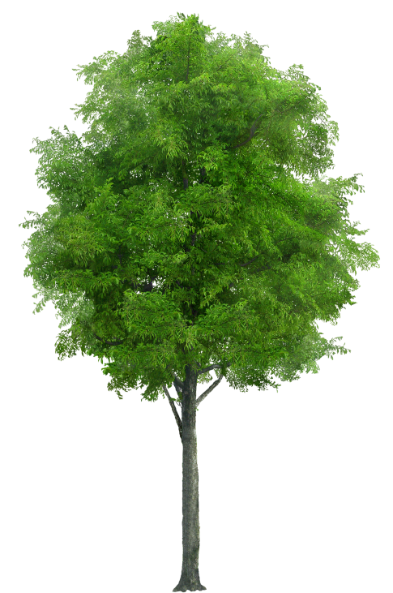
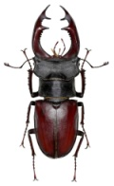
Задача из ОГЭ
В жаркие дни:
40 сек.
Обычная скорость жука уменьшается на 3 см/с
20 сек.
Обычная скорость жука увеличивается на 3 см/с
Какова скорость жука-оленя в обычные дни?

Slide 19
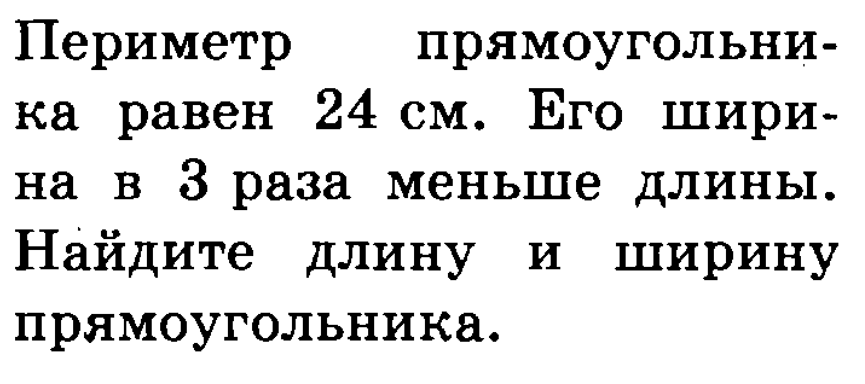
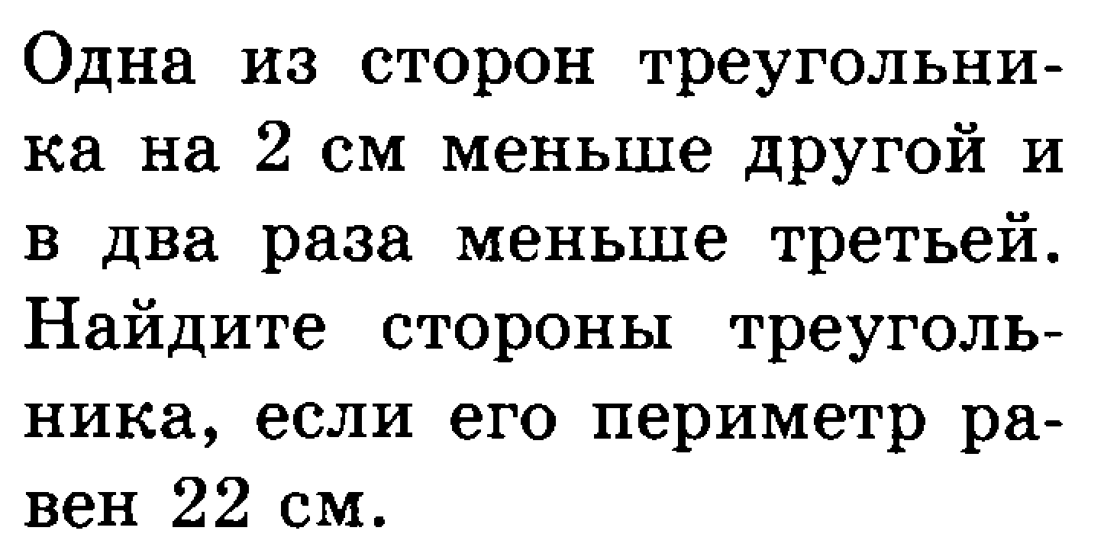
Самостоятельная работа
Уровень А
Уровень Б

Slide 20
Ответы
Уровень А
Уровень Б
х – ширина
3х – длина
2(х+3х) = 24,
8х = 24,
х = 3 (см) – ширина
3∙3 = 9 (см) – длина
х – сторона 1
(х+2) – сторона 2
2х – сторона 3
х + (х+2) + х = 22,
4х + 2 = 22,
4х = 20,
х = 5 (см) – сторона 1
5+2 = 7 (см) – сторона 2
2∙5 = 10 (см) – сторона 3

Slide 21
Комментарий ученика

Slide 22
Домашнее задание
Подготовьтесь к контрольной работе,
решите задачи из рубрики «Проверь себя!» (стр. 42)

